Slide 1

.NET 微信公众平台开发教程
授课教师：
职务：

Slide 2
第3章使用ASP.NET空间搭建微信公众平台应用程序
学前提示
要使用ASP.NET开发自己的微信公众平台应用程序，首先要申请成为微信公众平台的开发者。然后调用微信公众号开发接口开发应用程序，还要准备好ASP.NET空间，用于部署Web应用程序。本章将对这些步骤进行介绍。
在WebApplicationWeixin应用程序中，本章实例的主页为\Areas\area3\Views\Home\ Index.cshtml。

Slide 3
知识要点
部署ASP.NET空间
成为微信公众平台的开发者
.NET微信接口开发基础技术

Slide 4
3.1 部署ASP.NET空间
3.1.1 网站空间的类型
3.1.2 申请ASP.NET主机空间
3.1.3 部署MVC网站

Slide 5
3.1.1 网站空间的类型
1．虚拟主机
2．VPS服务器
3．独立主机服务器
4．云主机服务器

Slide 6
3.1.2 申请ASP.NET主机空间
笔者建议租用比较经济的、支持ASP.NET MVC的空间，作为学习使用，这应该是比较适合的。从3.1.1小节我们了解到，虚拟空间是最经济的网站空间，因此租用支持ASP.NET MVC的虚拟空间是初学者的首选方案。
主机91的网址如下：
http://www.zhuji91.com

Slide 7

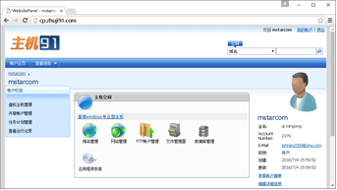
主机91网站管理面板页面

Slide 8
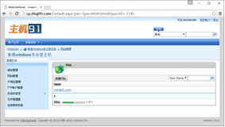
网站管理页面

Slide 9
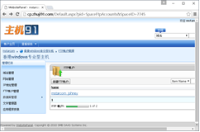
FTP帐户管理页面

Slide 10
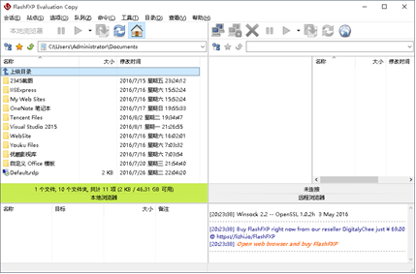
FlashFXP的主界面

Slide 11
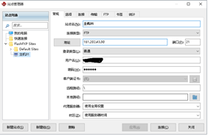
“站点管理器”窗口

Slide 12
3.1.3 部署MVC网站
可以先编辑一个HTML网页index.html，代码如下：
<html>
<head>
<title> Hello World</title>
</head>
<body>
<h1> Hello</h1>
<p>测试网页</p>
</body>
</html>

Slide 13
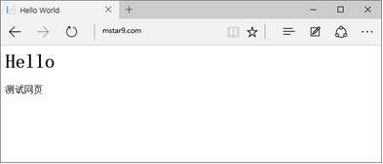
浏览上传到Web服务器的网页

Slide 14
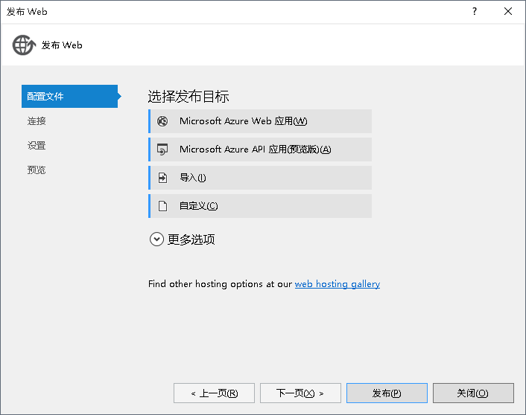
发布MVC应用程序
在Visual Studio（这里以Visual Studio 2015为例）的解决方案管理器中，右击项目名称，在快捷菜单中选择“发布”，打开“发布Web”对话框

Slide 15

新建自定义配置文件”对话框

Slide 16
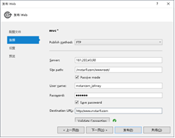
发布Web”对话框的“连接”页面

Slide 17
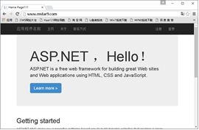
成功发布的MVC网站首页

Slide 18
3.2 成为微信公众平台的开发者
3.2.1 填写服务器配置
3.2.2 记录收到的消息
3.2.3 验证signature参数
3.2.4 申请接口测试号

Slide 19
3.2.1 填写服务器配置
1．向开发接口提交数据
2．接收微信公众平台发送的数据
3．解析收到的数据

Slide 20
1．向开发接口提交数据
通常可以通过下面2种方式向开发接口提交数据。在项目wxBase中，定义一个静态类HttpService，用于实现向开发接口提交数据的功能。
（1）在url中带参数，也就是以GET方式提交数据。例如，大多数开发接口都需要在url中带上access_token，例如：
https://api.weixin.qq.com/cgi-bin/xxxxxxx?access_token=ACCESS_TOKEN
（2）将特定格式的数据以POST形式提交至开发接口。提交数据的格式通常是JSON字符串或XML字符串。

Slide 21
HttpService.Get()方法可以实现以GET方式提交数据的功能
public static string Get(string uri)
{
string strLine = "", data = "";
using (WebClient wc = new WebClient())
{
try
{
using (Stream stream = wc.OpenRead(uri))
{

Slide 22
using (StreamReader sr = new StreamReader(stream))
{
while ((strLine = sr.ReadLine()) != null)
{
data += strLine;
}
sr.Close();
}
}
}
catch (System.Exception ex)
{
return ex.Message;
}
wc.Dispose();
}
return data;
}

Slide 23
HttpService.Post()方法可以实现以POST方式提交数据的功能
public static string Post(string uri, string postData)
{
byte[] byteArray = Encoding.UTF8.GetBytes(postData);
HttpWebRequest webRequest = (HttpWebRequest)WebRequest.Create(new Uri(uri));
webRequest.Method = "post";
webRequest.ContentType = "application/x-www-form-urlencoded";

Slide 24
webRequest.ContentLength = byteArray.Length;
System.IO.Stream newStream = webRequest.GetRequestStream();
newStream.Write(byteArray, 0, byteArray.Length);
newStream.Close();
HttpWebResponse response = (HttpWebResponse)webRequest.GetResponse();
string data = new System.IO.StreamReader(response.GetResponseStream(), Encoding.GetEncoding("utf-8")).ReadToEnd();
return data;
}

Slide 25
JSON字符串具有如下特点
● 以键值对的形式表示数据；键是数据的名字，包含在以双引号中，值跟在键的后面。键和值之间以：分隔。
● 数据以逗号分隔；
● 使用花括号{}保存对象；
● 使用方括号[]保存数组；
例如，下面的JSON字符串包含2个数据。一个名为errcode，值为0；另一个名为errmsg，值为"ok"
{"errcode":0,"errmsg":"ok"}

Slide 26
2．接收微信公众平台发送的数据
微信公众平台会在以下情况下向开发者发送数据。
（1）当开发者调用某些开发接口时；
（2）当微信公众收到消息后，会将消息封装成XML字符串，然后按照配置将XML字符串以Post方式发送给开发者。XML是一种标记语言，它是可扩展的，使用者可以创建自定义元素以满足创作需要。关于具体XML字符串的具体情况将在第5章中介绍。

Slide 27
3．解析收到的数据
微信的所有开发接口都会返回JSON数据包，有些接口还需要接收JSON数据包格式的参数。为了使用方便，我们在wxBase项目中创建一个专门用于处理JSON数据的静态类JSONHelper。

Slide 28
类JSONHelper包含的方法
方法 | 说明
ObjectToJSON | 将对象转换为JSON字符串
DataTableToList | 将数据表对象转换为键值对集合
DataTableToJSON | 将数据表对象转换为JSON字符串
JSONToObject | 将JSON字符串转换为对象

Slide 29
ObjectToJSON()方法
public static string ObjectToJSON(object obj)
{
JavaScriptSerializer jss = new JavaScriptSerializer();
try
{
return jss.Serialize(obj);
}
catch (Exception ex)
{
throw new Exception("JSONHelper.ObjectToJSON(): " + ex.Message);
}
}

Slide 30
DataTableToList ()方法
public static List<Dictionary<string, object>> DataTableToList(DataTable dt)
{
List<Dictionary<string, object>> list
= new List<Dictionary<string, object>>();
foreach (DataRow dr in dt.Rows)
{
Dictionary<string, object> dic = new Dictionary<string, object>();
foreach (DataColumn dc in dt.Columns)
{
dic.Add(dc.ColumnName, dr[dc.ColumnName]);
}
list.Add(dic);
}
return list;
}

Slide 31
DataTableToJSON ()方法的代码
public static string DataTableToJSON(DataTable dt)
{
return ObjectToJSON(DataTableToList(dt));
}

Slide 32
JSONToObject()方法的代码
public static T JSONToObject<T>(string jsonText)
{
JavaScriptSerializer jss = new JavaScriptSerializer();
try
{
return jss.Deserialize<T>(jsonText);
}
catch (Exception ex)
{
throw new Exception("JSONHelper.JSONToObject(): " + ex.Message);
return default(T);
}
}

Slide 33
3.3.2 获取access_token
access_token，即许可令牌，是公众号的全局唯一接口调用凭据。access_token由微信公众平台为每个开发者提供，开发者在调用微信公众平台的各个接口时都需使用access_token。因此，获取access_token是开发微信公众平台应用的基础工作

Slide 34
获取access_token的开发接口
https://api.weixin.qq.com/cgi-bin/token?grant_type=client_credential&appid=APPID&secret=APPSECRET

Slide 35
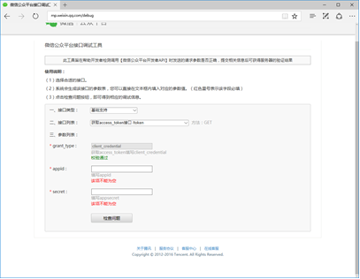
微信公众平台接口调试工具
http://mp.weixin.qq.com/debug/

Slide 36
接口类型
● 基础支持；
● 向用户发送信息；
● 用户管理；
● 自定义菜单；
● 推广支持；
● 消息接口调试；
● 硬件接入api接口调试；
● 硬件接入消息接口调试；
● 硬件接入消息接口调试；
● 卡券接口；

Slide 37
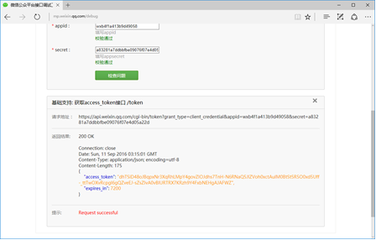
使用接口调试工具查看接口的请求地址和返回结果

Slide 38
参照如下步骤获取access_token
（1）将开发者的appID和appsecret存储在配置文件web.config中，以备以后使用；
（2）从配置文件web.config中读取appID和appsecret的参数值；
（3）以appID和appsecret为参数、以http GET请求方式访问上面介绍的接口，并获得返回结果。返回结果是一个JSON数据包，其中包含access_token。
（4）解析收到的JSON数据包，获得access_token。

Slide 39
1．将开发者的appID和appsecret存储在配置文件web.config中
在WebApplicationWeixin的web.config中存储appID和appsecret参数值，代码如下：
<appSettings>
……
<add key="appid" value="****************" />
<add key="appsecret" value="****************" />
</appSettings>

Slide 40
素材管理页面

Slide 41
2．以appID和appsecret为参数、以http GET请求方式访问微信接口，并获得返回结果
在类weixinService中定义一个字段access_token，用于保存access_token值，代码如下：
private static string access_token;

Slide 42
定义一个属性，用于获取access_token值
public static string Access_token
{
get
{
string url = "https://api.weixin.qq.com/cgi-bin/token?grant_type=client_credential&appid=" + appid+ "&secret="+ appsecret;
access_token = HttpService.Get(url);
return access_token;
}
}

Slide 43
包含access_token的JSON数据包
access_token:{"access_token":" access_token字符串","expires_in":有效期秒数}

Slide 44
3．解析收到的JSON数据包，获得access_token
public class wxAccessToken
{
/// <summary>
/// 许可令牌
/// </summary>
public string access_token;
/// <summary>
/// 有效期时长（秒）
/// </summary>
public int expires_in;
}

Slide 45
在weixinService的Access_token属性中增加解析JSON数据包的功能
public static string Access_token
{
get
{
// 过期时再重新获取
if (token_validate_time <= DateTime.Now)
{
string url = "https://api.weixin.qq.com/cgi-bin/token?grant_type=client_credential&appid=" + appid+ "&secret="+ appsecret;
access_token = HttpService.Get(url);
}
wxAccessToken token = JSONHelper.JSONToObject<wxAccessToken>(access_token);
token_validate_time = DateTime.Now.AddSeconds(token.expires_in);
return token.access_token;
}
}

Slide 46
【例3-1】
Index.cshtml里添加一个超链接（显示文本为“获取access_token”），代码如下：
@Html.ActionLink("获取access_token", "get_access_token", new { area = "area3" }, null))

Slide 47
get_access_token()方法
public ActionResult get_access_token()
{
Response.Write("access_token:"+ weixinService.Access_token);
return View();
}

Slide 48
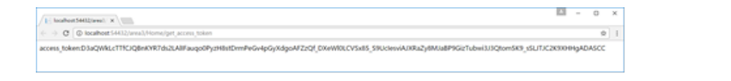
显示获取的包含access_token的JSON数据包

Slide 49
3.3.3 从微信公众平台获取数据的实例
获取微信服务器IP地址的开发接口如下：
https://api.weixin.qq.com/cgi-bin/getcallbackip?access_token=ACCESS_TOKEN

Slide 50
得包含微信服务器IP地址的JSON数据包
{
"ip_list": [
"127.0.0.1",
"127.0.0.2",
"101.226.103.0/25"
]
}

Slide 51
【例3-1】 演示如何获取微信服务器IP地址
/// <summary>
/// 微信服务器IP地址
/// </summary>
/// <returns>微信服务器IP地址</returns>
public static string GetCallbackip()
{
string url = "https://api.weixin.qq.com/cgi-bin/getcallbackip?access_token=" + Access_token;
string json = HttpService.Get(url);
return json;
}

Slide 52
wxCallbackip类
public class wxCallbackip
{
public List<string> ip_list;
}

Slide 53
“获取微信服务器IP地址”超链接
@Html.ActionLink("获取微信服务器IP地址", "getcallbackip", new { area = "area3" }, null)

Slide 54
getcallbackip()方法
public ActionResult getcallbackip()
{
List<string> iplist = weixinService.GetCallbackip();
return View(iplist);
}

Slide 55
getcallbackip.cshtml
@model List<string>
@{
ViewBag.Title = "getcallbackip";
}
<h2>微信服务器IP地址如下</h2>
<ul>
@for (int i = 0; i < @Model.Count; i++)
{
<li> @Model[i]</li>
}
</ul>

Slide 56
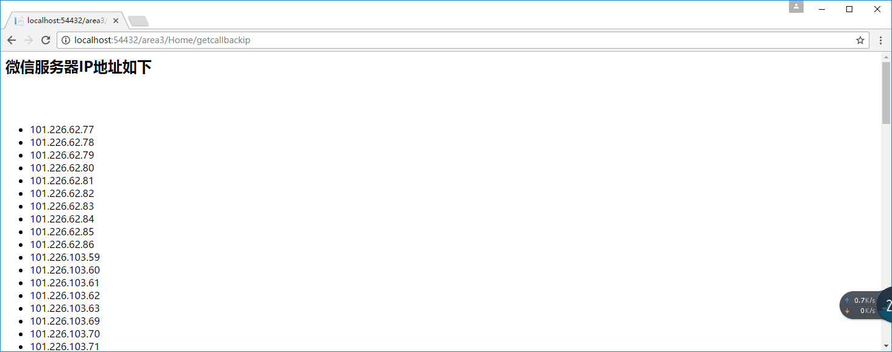
显示微信服务器IP地址列表

Slide 57
粉丝看到的包含投票的图文消息

Slide 58
1.4 微信公众平台的开发模式和开发流程
1.4.1 Web应用程序的开发模式和开发流程
1.4.2 Web应用程序的基本开发流程
1.4.3 微信公众平台的前端开发模式
1.4.4 微信公众平台的后端开发模式
1.4.5 开发者与微信公众平台之间的数据交互
1.4.6 本书实例的开发模式

Slide 59

1.4.1 Web应用程序的开发模式和开发流程
（1）C/S架构应用程序

Slide 60
客户机上的任务主要如下：
● 建立和断开与服务器的连接。
● 提交数据访问请求。
● 等待服务通告，接受请求结果或错误。
● 处理数据库访问结果或错误，包括重发请求和终止请求。
● 提供应用程序的友好用户界面。
● 数据输入/输出及验证。

Slide 61
服务器上的任务主要如下：
● 为多用户管理一个独立的数据库。
● 管理和处理接收到的数据访问请求，包括管理请求队列、管理缓存、响应服务、管理结果和通知服务完成等。
● 管理用户账号、控制数据库访问权限和其他安全性。
● 维护数据库，包括数据库备份和恢复等。
● 保证数据库数据的完整或为客户提供完整性控制手段

Slide 62

浏览器/服务器（B/S）网络模型

Slide 63
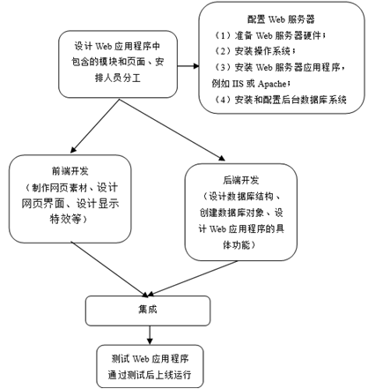
1.4.2 Web应用程序的基本开发流程

Slide 64
1.4.3 微信公众平台的前端开发模式
1．什么是Web前端开发
2．Web前端开发的要素
3．微信公众平台前端开发技术

Slide 65
1．什么是Web前端开发
所谓Web前端开发，从字面理解，就是设计前端用户浏览的界面。
随着Web 2.0和Web 3.0时代的相继到来，静态网页设计已经不是Web前端开发工程师的主要工作了。Web应用程序越来越向桌面软件靠拢，使用JavaScript语言开发动态网页已经是Web前端开发的重要组成部分。

Slide 66
2．Web前端开发的要素
（1）HTML
（2）CSS
（3）JavaScript

Slide 67
3．微信公众平台前端开发技术
腾讯为微信提供了充分的前端技术支持，包括一个与微信原生视觉体验一致的基础样式库WeUI、一个基于微信内的网页开发工具包JS-SDK和微信浏览器私有接口WeixinJSBridge。使用它们可以开发出与微信紧密结合的、独特的手机网页。本书将在第10章介绍微信前端开发技术的具体情况。

Slide 68
1.4.4 微信公众平台的后端开发模式
前端程序运行在客服端的浏览器，而后端程序则运行于Web服务器。比较流行的开发后端程序的语言包括java、PHP、ASP.net和Python等。
腾讯为微信设计了很多开发接口，每个开发接口实际上就是一个url。开发者可以通过GET方式访问开发接口获取微信公众号的相关消息，也可以通过POST方式将数据提交到开发接口，从而实现对微信公众号相关配置（例如对某些数据的增、删、改）。

Slide 69
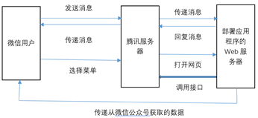
微信公众号应用程序的工作原理

Slide 70
1.4.5 开发者与微信公众平台之间的数据交互
1．向开发接口提交数据
通常可以通过下面2种方式向开发接口提交数据：
（1）在url中带参数。例如，大多数开发接口都需要在url中带上access_token，代码如下：
https://api.weixin.qq.com/cgi-bin/xxxxxxx?access_token=ACCESS_TOKEN
（2）将特定格式的数据以POST形式提交至开发接口。提交的数据通常是JSON格式或XML格式的字符串。

Slide 71
JSON
JSON是JavaScript Object Notation的缩写，是一种轻量级的数据交换格式。JSON字符串具有如下特点：
● 以键值对的形式表示数据；键是数据的名字，包含在以双引号中，值跟在键的后面。键和值之间以：分隔。
● 数据以逗号分隔；
● 使用花括号{}保存对象；
● 使用方括号[]保存数组；

Slide 72
2．接收微信公众平台发送的数据
微信公众平台会在以下情况下向开发者发送数据。
（1）当开发者调用某些开发接口时；
（2）当微信公众收到消息后，会将消息封装成XML字符串，然后按照配置将XML字符串以Post方式发送给开发者。XML是一种标记语言，它是可扩展的，使用者可以创建自定义元素以满足创作需要。关于具体XML字符串的具体情况将在第5章中介绍。

Slide 73
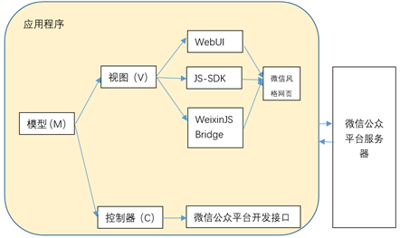
1.4.6 本书实例的开发模式

Slide 74
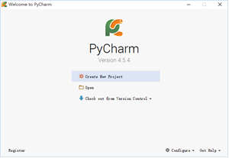
Welcome to PyCharm窗口

Slide 75
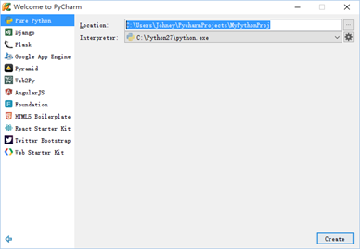
创建新项目窗口

Slide 76
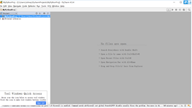
PyCharm窗口

Slide 77
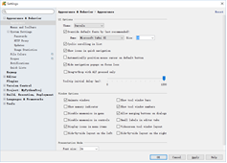
1．配置PyCharm的外观
在菜单中选择File/Settings，打开Settings窗口

Slide 78
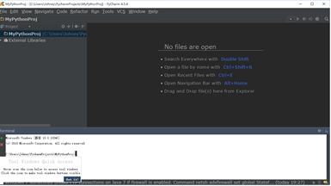
Darcular主题的PyCharm窗口

Slide 79

2．创建Python文件
在左侧的项目导航窗格中，右击项目名，在弹出菜单中选中New/Python File，打开New Python File对话框

Slide 80
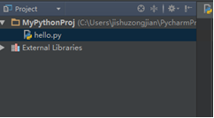
新增的Python文件hello.py
输入文件名hello，然后单击OK按钮，可以看到在项目导航窗格中出现了新增的Python文件hello.py

Slide 81

语法提示信息
在右侧的编辑窗口中可以输入Python程序。例如，输入print，可以看到语法提示信息

Slide 82

3．运行Python程序
在PyCharm的编辑窗口中输入下面的程序：
print("hello world")
在菜单中选择Run / Run 'hello'，可以运行当前的Python程序

Slide 83
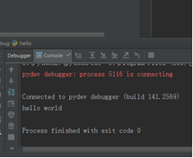
查看运行结果
在PyCharm窗口下部的Console窗格中可以看到运行结果

